Slide 1
Kliinikumi insuldiprojekt:
V & VI kvartal
Liina Pääbo
27.08.2021

Slide 2
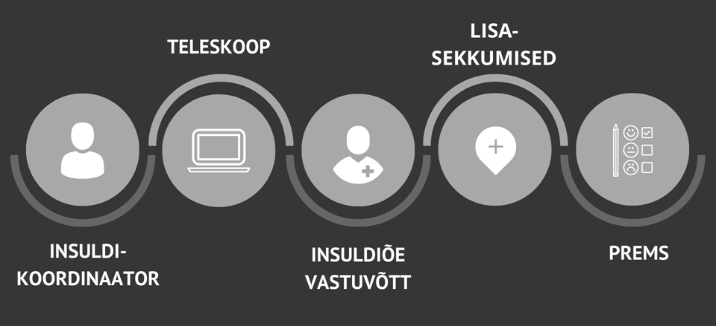
Insuldiprojekti sekkumised I etapp – 79 pt

Slide 3
Insuldiprojekti sekkumised II etapp
Projekt → päriselu
Kõigile insuldipatsientidele (I60-I63)
17.05 – 30.06 77 pt
Teleskoop → eHL registrilahendus → raviteekonna juhtimise digilahendus?
Insuldiõe vastuvõtt jätkub kõigis partnerhaiglates (v. a Jõgeva)
Saatekirjade probleem: insuldiõe vastuvõtt ja taastusravi

Slide 4
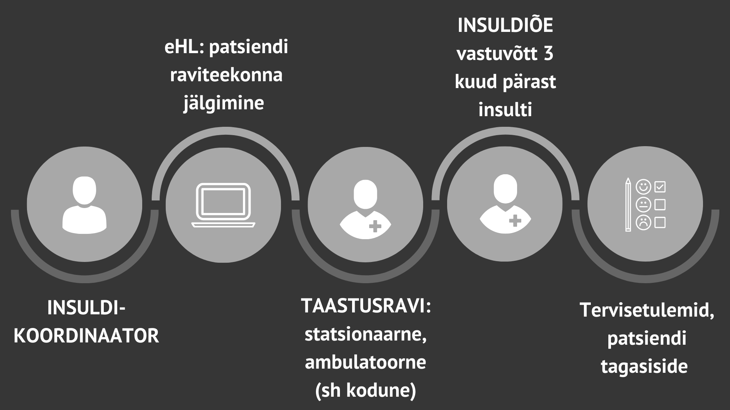
Insuldiprojekti sekkumised II etapp – 77 pt

Slide 5
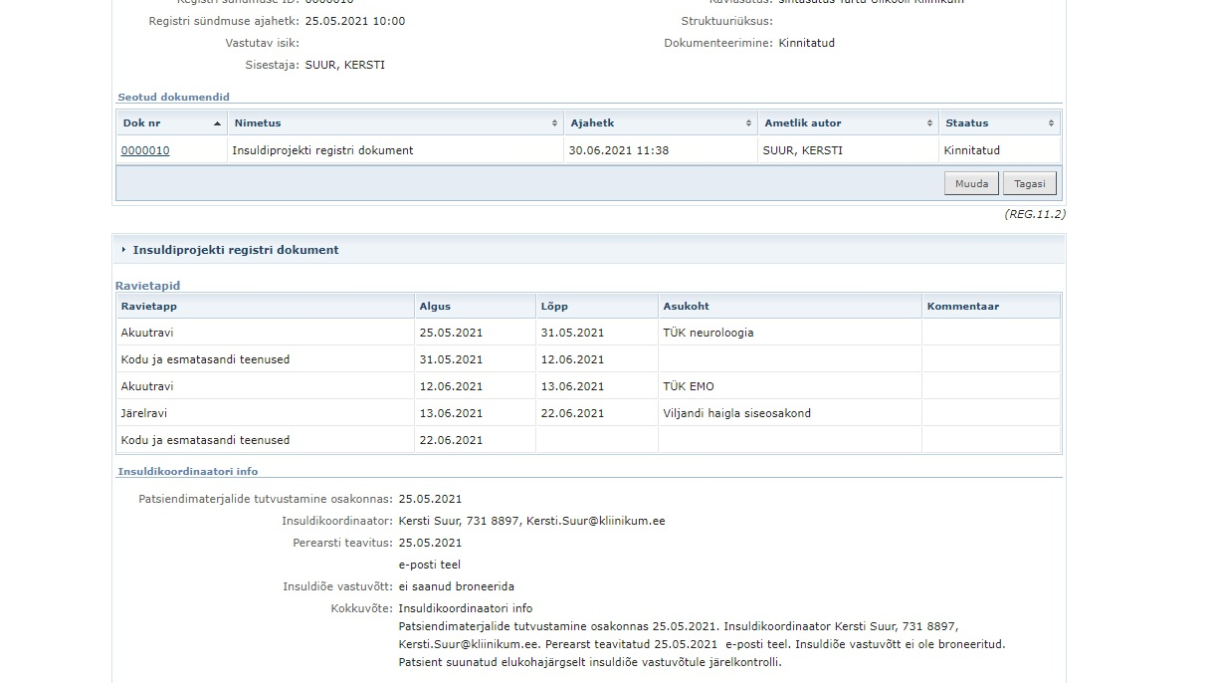
eHL registrilahendus

Slide 6
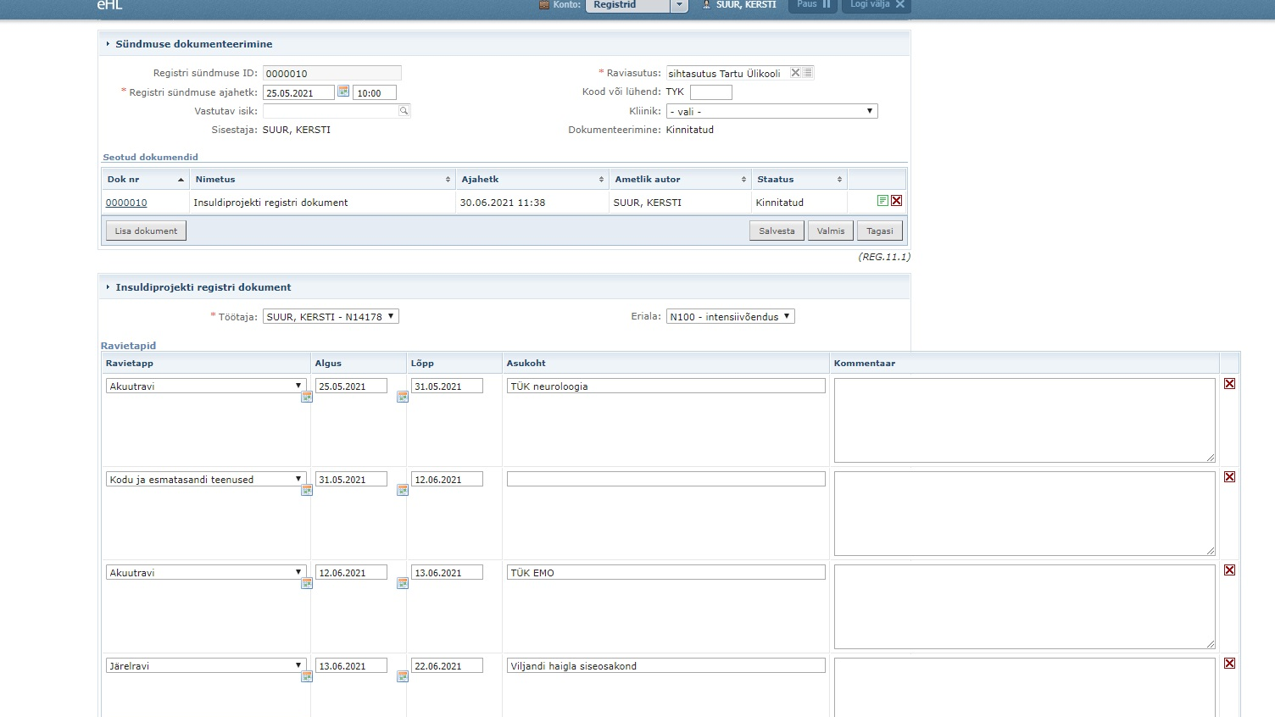
eHL registrilahendus

Slide 7
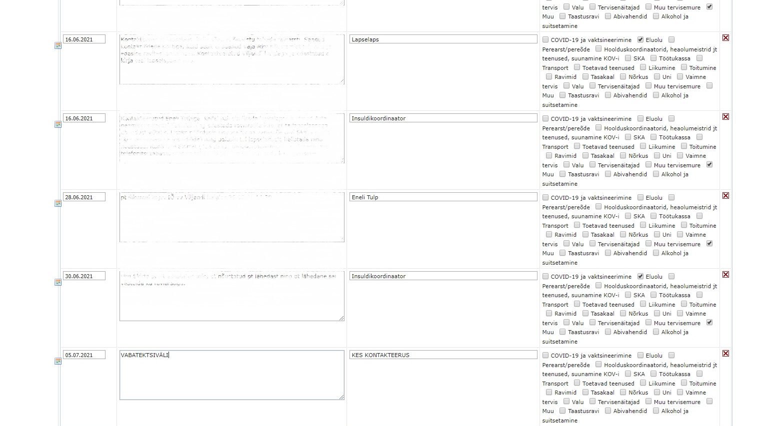
eHL registrilahendus

Slide 8
Teemaviited 17.05 – 22.08
Muu | 155
Eluolu | 80
Taastusravi | 76
Liikumine | 57
Perearst/pereõde | 51
Ravimid | 39
Toetavad teenused | 36
Hoolduskoordinaatorid, heaolumeistrid jt teenused, suunamine KOV-i | 25
Muu tervisemure | 23
Abivahendid | 22
Transport | 21
Tervisenäitajad | 21
Toitumine | 18
Vaimne Tervis | 17
Tasakaal | 16
Uni | 10
COVID-19 ja vaktsineerimine | 8
Valu | 8
Nõrkus | 4
Alkohol ja suitsetamine | 4
Muu = ravikorralduslik tegevus, partnerhaigla insuldikoordinaatori teavitus, uude ravietappi liikumine, insuldiõe vastuvõtu korraldus jmt → teemaviide muutmisele

Slide 9
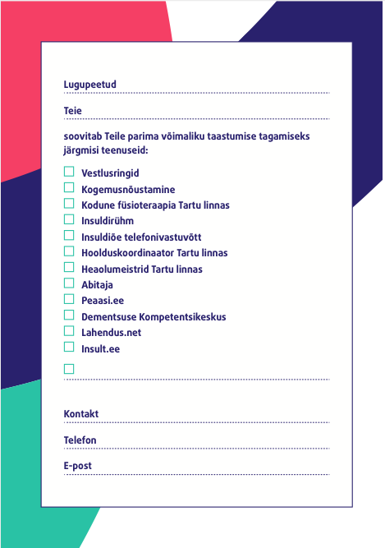

Insuldikoordinaatori „saatekiri“ (social prescribing)

Slide 10
Teised olulisemad tegevused
Hooldajate koolitus „Neurorehabilitatsiooni põhiprintsiibid ja taastumise toetamise võimalused õendus-hooldustegevuses“ – läbinud 74 inimest (09.07 seisuga 96 inimest) + järelseminarid septembris
Arstide koolitus „Akuutse insuldi käsitlus“ – läbinud 26 inimest
Patsiendimaterjal, töötaja käsiraamat jt → positiivne tagasiside
Toetavad võimalused: e-vestlusringid, kogemusnõustamine
Rahvusvahelised õppevisiidid aprillis-mais + järelkohtumised
01.01 – 30.06 kodufüsioteraapia teenusel 25 pt, kokku 170 h
ESO sertifikaadi taotlemine insuldikeskusele

Slide 11
Tahvelarvutid ja logopeedilised rakendused stats TR
28 pt, keskm vanus 71
Enim kasutust leidnud rakendused:
  Language Therapy 4-in-1
  Conversation Therapy
  Dysphagia Therapy
Plussid: mobiilsus ja mugavus, pole vaja printida, tagasisidevõimaluste mitmekesistamine, vahelduse pakkumine, eelised tegevustes vanemaealiste ja/või nägemisprobleemidega patsientidega, lisavõimalused (nt internet, videokõned lähedastega)
Võõrkeelsete rakenduste kasutamisel peab arvestama keelespetsiifilisusega
Notes:
Logopeedid kogusid andmeid 03. – 06.2021. Tahvelarvuteid ja mobiilirakendusi kasutati 54%-l (28 pt) logopeedi vastuvõtule suunatud insuldiga haigestunud patsientidest nii logopeedilise hindamise, konsultatsiooni kui ka teraapia käigus. Patsientide keskmine vanus: 71 eluaastat.
Logopeedilised probleemid: afaasia, düsartria, düsfoonia, düsfaagia.

Slide 12
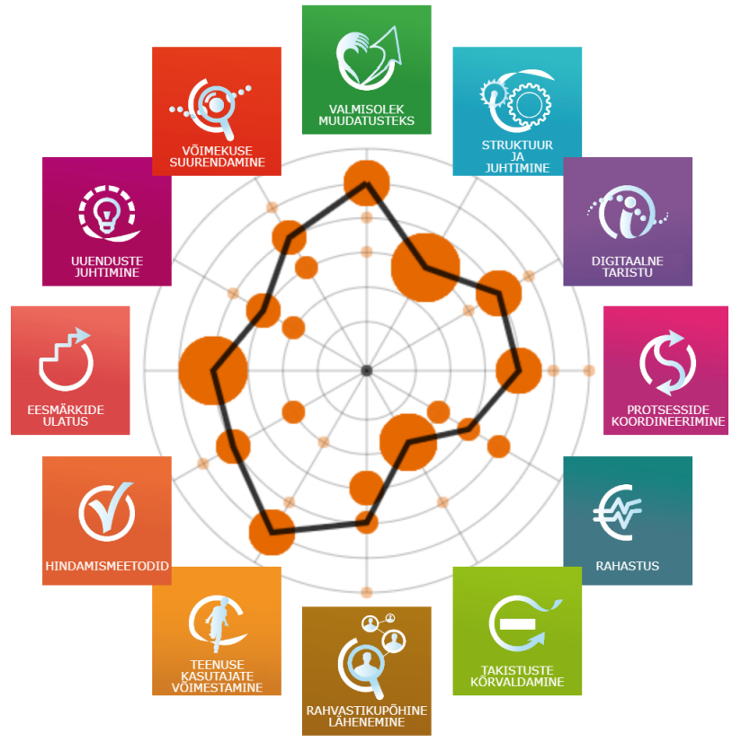
Kuidas hinnata tervishoiu- ja sotsiaalteenuste integreeritust?
SCIROCCO konsensusjoonis TÜK insuldiprojektile aprill 2021

Slide 13
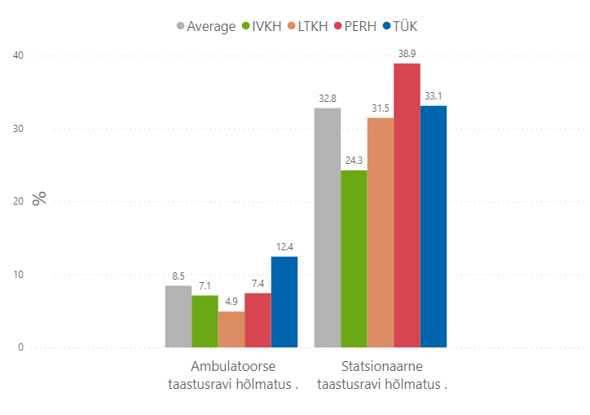
Taastusravi hõlmatus 6 kuu jooksul pärast indekssündmust (n=596)

Slide 14
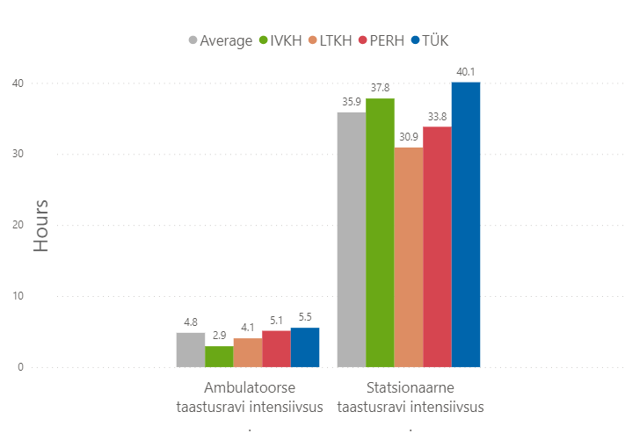
Taastusravi intensiivsus 6 kuu jooksul pärast indekssündmust (n=596)

Slide 15
Tervisetulemite kogumine
01.01 – 30.06.2021 333 uut patsienti
Küsimustike täitmise määr hospitaliseerimisel ning väljakirjutamisel/ 7 päeva pärast hospitaliseerimist kõikidel küsimustikel (taustaandmed sissekirjutamisel, taustaandmed väljakirjutamisel, tervisetulemid ja võimekus) 100%
Elektrooniliselt on 90 p pärast hospitaliseerimist vastanud küsimustikele 6,7% patsientidest ja 7% lähedastest (3,8% vastas ja sisestas lähedane; 3,2% vastas patsient, sisestas lähedane)
Andmete otsimine eHL-ist ja sisestamine QuestLinki – ca 5-10 min 1 pt kohta
Telefonikõne (90 p ja 1 a andmete kogumine) – ca 15 min 1 pt kohta

Slide 16
TÄNAN TÄHELEPANU EEST!

